Slide 1

Motors

Slide 2
Les moteurs
Il existe différents types de moteurs électriques
Les servomoteurs
Les moteurs pas à pas

Slide 3
Servomoteurs
Un servomoteur est un moteur capable de maintenir une opposition à un effort statique et dont la position est vérifiée en continu et corrigée en fonction de la mesure
C'est donc un système asservi en position
Servomoteur de 180° : gestion précise de l'angle
Utilisé pour les vannes et le modélisme
Servomoteur de 360° : gestion précise de la vitrsse de rotation

Slide 4
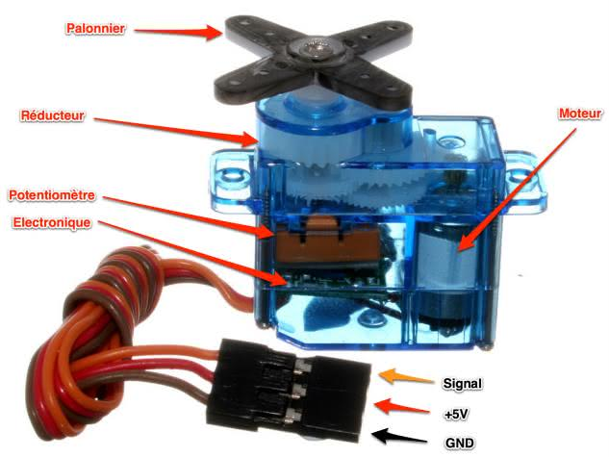
SG90
Les servomoteurs sont une forme particulière de moteurs qui peuvent être fixés à une position spécifique avec une grande précision
Cette position est maintenue pour jusqu’à ce qu’une nouvelle instruction soit donnée.
Les servomoteurs SG90 ont un excellent rapport poids puissance
Couple de 1,5 kg/cm
pour seulement 9g

Slide 5
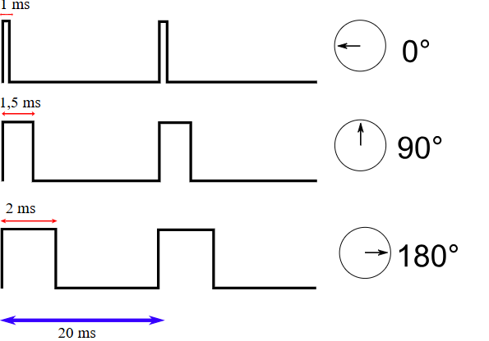
SG90 et PWM
Ce petit servomoteur est commandé en utilisant un signal PWM de 50 Hz de fréquence
soit une impulsion toute les 20ms
La position du servomoteur est déterminée par la durée des impulsions, généralement variant entre 1ms et 2ms

Slide 6
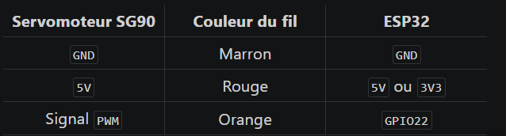
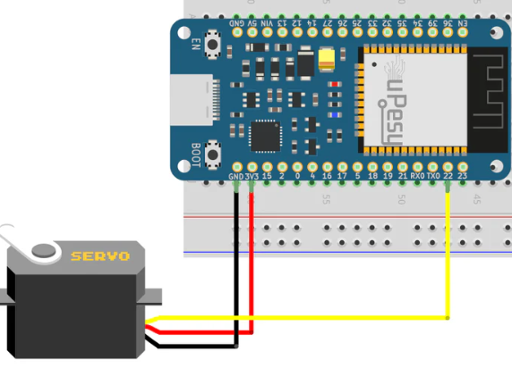
Pinout

Slide 7
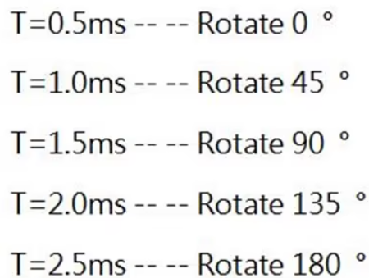
Développement directement en PWM
Nécessite pas mal de calcul
from machine import Pin,PWM
import time
sg90 = PWM(Pin(22, mode=Pin.OUT))
sg90.freq(50)
# 0.5ms/20ms = 0.025 = 2.5% duty cycle
# 2.4ms/20ms = 0.12 = 12% duty cycle
# 0.025*1024=25.6
# 0.12*1024=122.88
while True:
sg90.duty(26)
time.sleep(1)
sg90.duty(123)
time.sleep(1)

Slide 8
Servo.py
La librairie Servo.py permet de simplifier le code
from servo import Servo
import time
motor=Servo(pin=22) # A changer selon la broche utilisée
motor.move(0) # tourne le servo à 0°
time.sleep(0.3)
motor.move(90) # tourne le servo à 90°
time.sleep(0.3)
motor.move(180) # tourne le servo à 180°
time.sleep(0.3)
motor.move(90) # tourne le servo à 90°
time.sleep(0.3)
motor.move(0) # tourne le servo à 0°
time.sleep(0.3)

Slide 9
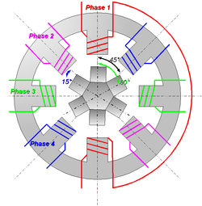
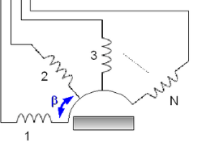
Moteur pas à pas
Un moteur pas à pas permet de transformer une impulsion électrique en un mouvement angulaire
Par exemple dans ce type de moteur MRV il y a 6 pas et 4 phases soit 24 pas
1 pas = 15°

Slide 10
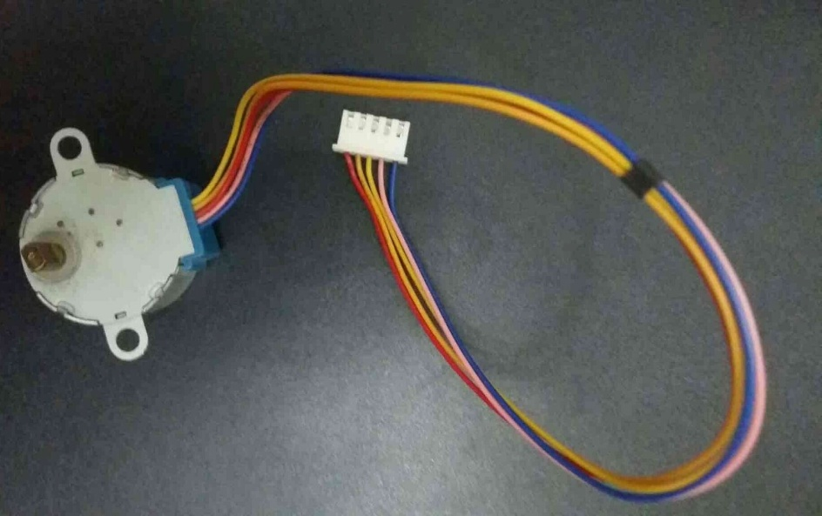
28BYJ-48
Moteur pas à pas de 5v ou 12v
512 pas
0.18°
Nécessite > 200mA
Ne peut pas être piloté seul, nécessite une carte

Slide 11
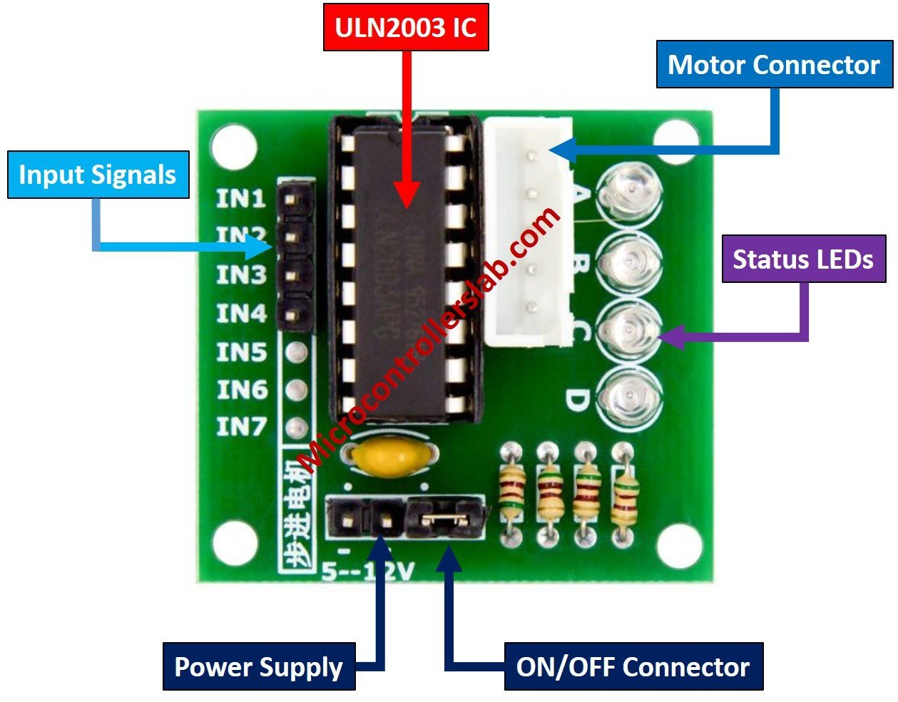
ULN2003
Driver du 28BYJ-48
Compatible ESP32 et Arduino
Nécessite du 5v
Doit être alimenté depuis VIN 5v

Slide 12
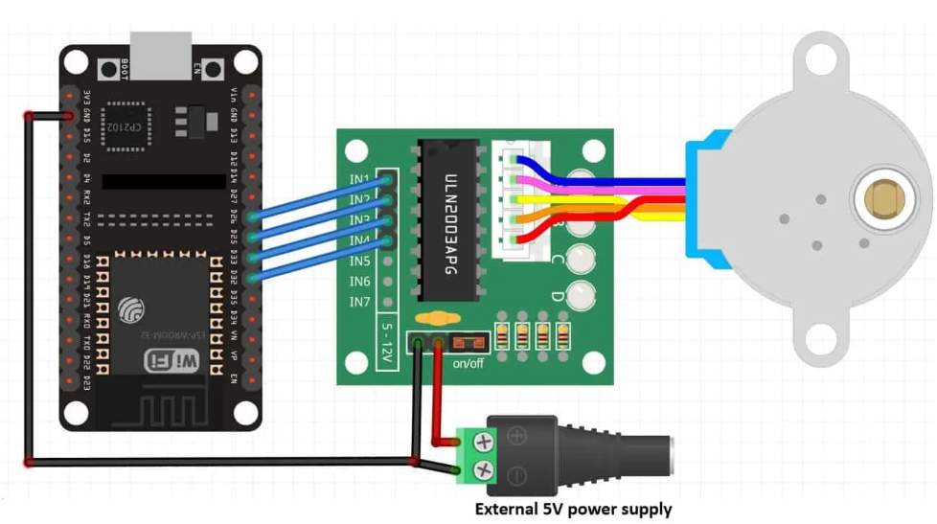
ULN2003 Pinout

Slide 13
ULN2003 Code
Un peu difficile à utiliser
from machine import Pin
from time import sleep
IN1 = Pin(26,Pin.OUT)
IN2 = Pin(25,Pin.OUT)
IN3 = Pin(33,Pin.OUT)
IN4 = Pin(32,Pin.OUT)
pins = [IN1, IN2, IN3, IN4]
sequence = [[1,0,0,0],[0,1,0,0],[0,0,1,0],[0,0,0,1]]
while True:
for step in sequence:
for i in range(len(pins)):
pins[i].value(step[i])
sleep(0.001)

Slide 14
uln2003.py
Librairie Python pour simplifier le code
s1 = Stepper(HALF_STEP, pin16, pin15, pin14, pin13, delay=5)
s1.step(100) # Rotate 100 steps clockwise
s1.step(100, -1) # Rotate 100 steps anti-clockwise
s1.step(FULL_ROTATION)

